Slide 1

Chapitre 1 : La programmation orienté objet
Niveau : 2A / 2P
Equipe C++
Enseignante :
Mme Soumaya Argoubi
Année universitaire :2020-2021

Slide 2
Plan du chapitre
Introduction
Concept Objet
Notions de classe et d’instance
Best Practice & Programmation modulaire
2

Slide 3
1. Introduction
Importance de la maintenance
Cycle de vie d’un logiciel :
Analyse et spécifications des besoins
Conceptions globale et détaillée
Codage (Implémentation)
Test et validation
Maintenance
Le développement du logiciel est suivi de son installation, puis d'une phase d'exploitation et de maintenance.
Maintenance corrective : corriger les défauts du logiciel.
Maintenance évolutive : faire évoluer les fonctionnalités du logiciel.
La phase de maintenance (phase d’évolution du logiciel), est coûteuse, puisqu'elle représente souvent plus des deux tiers du coût global d'un logiciel.

Slide 4
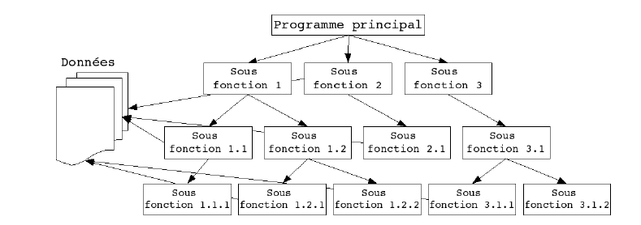
Limites de l’approche structurée
1. Introduction
Programme = Structures de données + Opérations
Programmation structurée : séparation entre les données et les traitements.
Les données sont généralement en début de programme et donc visibles de toutes les fonctions qui suivent.

Slide 5
Limites de l’approche structurée
1. Introduction
Quand les données évoluent, une modification d’une structure de données est répercutée sur tous les programmes qui la manipulent.
Nécessité parfois de reconstruire tout le programme.
Maintenance coûteuse, réutilisabilité et extensibilité très difficiles.

Slide 6
La programmation orientée Objet (POO)
1. Introduction
Les objectifs:
Faciliter le développement et l'évolution de l’application.
Permettre le travail en équipe.
Augmenter la qualité des logiciels ( moins de bugs).
Solutions Proposées:
Découper (Séparer) les parties des projets.
Limiter (et localiser) les modifications lors des évolutions.
Réutiliser facilement du code.

Slide 7
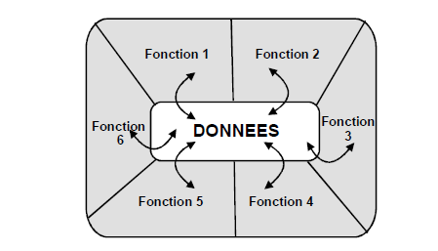
Solutions de la POO
1. Introduction
Regrouper les données et les opérations qui les manipulent au sein d’un même entité : Objet
Objet = caractéristiques (attributs) + actions (méthodes)
Vision plus proche de la notre perception du monde réel
Abstraction des données

Slide 8
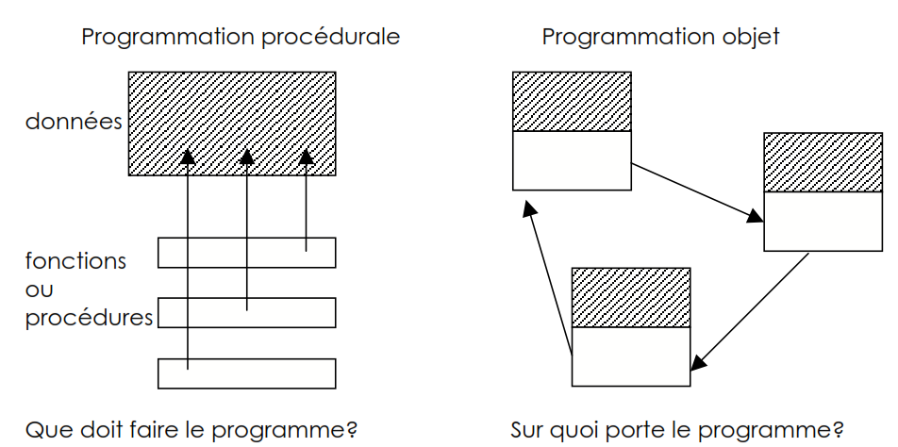
1. Introduction

Slide 9

2. Application
Exercice
Ecrire un programme en langage C++ permettant de calculer la surface d’un rectangle.
5 minute …

Slide 10
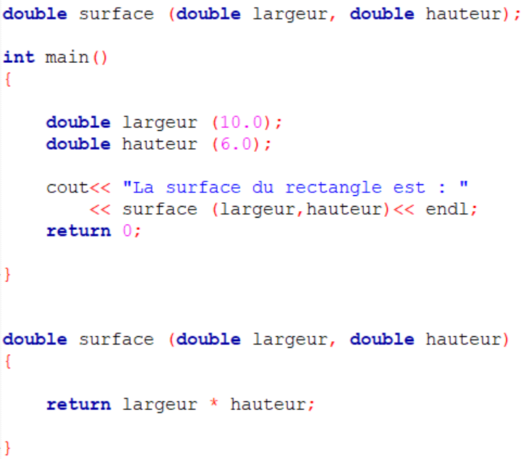
2. Application
Données : Variables
Arguments
Traitement

Slide 11
2. Application
Dans la programmation procédurale :
Données et traitements séparés
Absence de lien sémantique
Agissent
Traitements
Données
Influencent

Slide 12
2. Application
Arguments
Fonctions
Variables
Agissent
Traitements
Données
Influencent

Slide 13
2. Application
Rectangle
Lien Sémantique
Rectangle

Slide 14
2. Application
Même entité
Agissent
Traitements
Données
Influencent

Slide 15
3. Concept Objet
Objet
Rectangle
Même entité
largeur
hauteur
surface ()
Données caractéristiques du rectangle
Traitements qui lui sont spécifiquement associés
Lien EXPLICITE

Slide 16
3. Concept Objet
Rectangle
largeur
hauteur
surface
Données : Attributs
Un objet est défini par ses attributs et ses méthodes
Traitements : Méthodes

Slide 17
4. Notions de classe et d’instance
Plusieurs Objets Rectangles ➔ une classe Rectangle .
Une classe = Une catégorie d’objets ➔Définit Un nouveau type
Un objet = Une instance de classe ➔C’est une Variable
Déclaration d’une classe en C ++ :
class nom_classe { ……. };
Déclaration d’une instance (Variable) :
nom_classe nom_instance ;

Slide 18
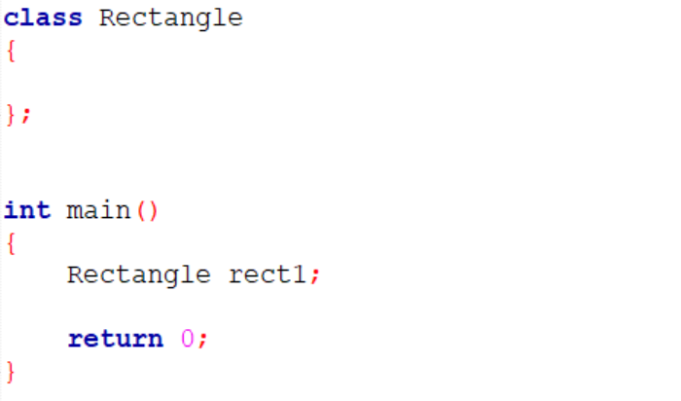
4. Notions de classe et d’instance
Notre premier programme en C++ :
? …
Déclaration de la classe
La variable rect1 est une instance de la classe Rectangle.
rect1 représente un Objet
Déclaration de l’instance

Slide 19
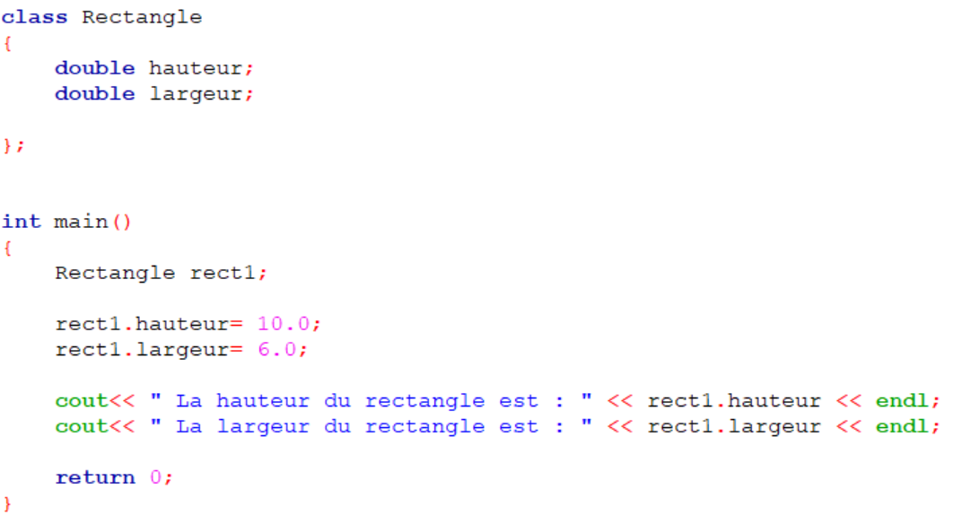
4. Notions de classe et d’instance
Déclaration des attributs de la classe
Accès aux attributs pour modification
Accès aux attributs pour affichage

Slide 20
4. Notions de classe et d’instance
Déclaration des méthodes d’une classe:
Une fonction relative à une classe bien déterminée.
type_retour nom_methode (type parametre1, type parametre2, …… )
{
…….
}
Cette déclaration se fait dans la classe
Entête de la méthode
Corps de la méthode

Slide 21
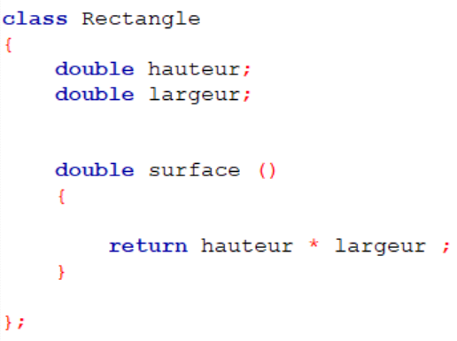
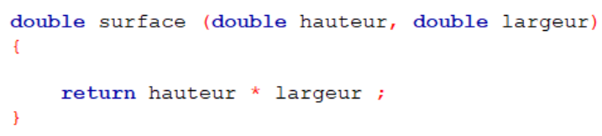
4. Notions de classe et d’instance
Où sont les paramètres de notre méthodes ?
Fonction usuelle : Besoin d’argument pour pouvoir faire le traitement demandé.
Méthode de classe : a accès aux attributs de la classe.
On ne passe jamais les attributs d’une classe comme paramètres de ses méthodes.

Slide 22
4. Notions de classe et d’instance
Les méthodes sont donc :
Des fonctions propre à la classe
➔ Ont, donc, accès à tous ses attributs.
Attention !
Une méthode peut avoir des paramètres.
Si elle a besoin de données en dehors de l’instance pour pouvoir fonctionner.

Slide 23
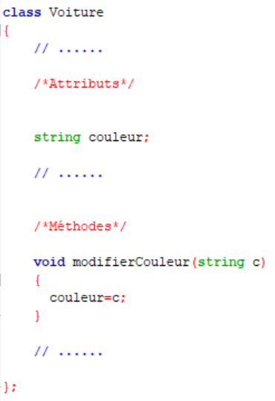
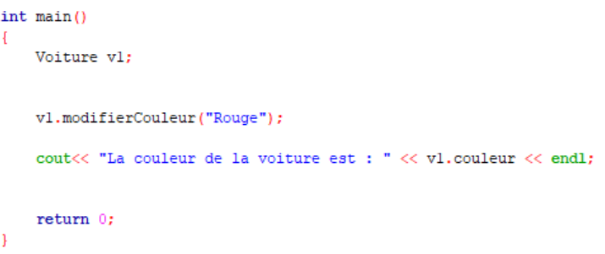
4. Notions de classe et d’instance

Slide 24
5. Best practice & Programmation modulaire
Le nom d’une classe doit commencer par une lettre en Majuscule.
Les noms des méthodes et des attributs doivent commencer par des lettre en Minuscule.
Si le nom est composé, la première lettre du deuxième mot doit commencer par un Majuscule. Expl: nomCompose
La déclaration d’une classe, de ses attributs et des entêtes de ses méthodes seront placés dans des fichiers header (.h).
Les corps des méthodes seront placés dans des fichiers sources (.cpp).

Slide 25

Acquis
Reconnaitre les notions d’objet, d’instance et de classe.
Distinguer ente la partie données et la partie traitements d’un objet.
Modéliser un problème de la vie courante en utilisant l’approche POO, la syntaxe C++ et la programmation modulaire.

Slide 26
Bibliographie & Netographie
Introduction à la programmation orientée objet (en c++), MOOC EPFL.
https://fr.coursera.org/learn/programmation-orientee-objet-cpp
Cours de C/C++, Christian Casteyde.

Slide 27

Merci pour votre attention !

